Slide 1

机器学习-贝叶斯分类

Slide 2
目录
CONTENTS
01
贝叶斯决策论
Bayesian decision theory
02
朴素贝叶斯分类
Naive Bayesian Classification
03
贝叶斯网络
Bayesian network
04
分类算法的比较
Comparisons of different classification algorithms

Slide 3
01
贝叶斯决策论
Bayesian decision theory

Slide 4
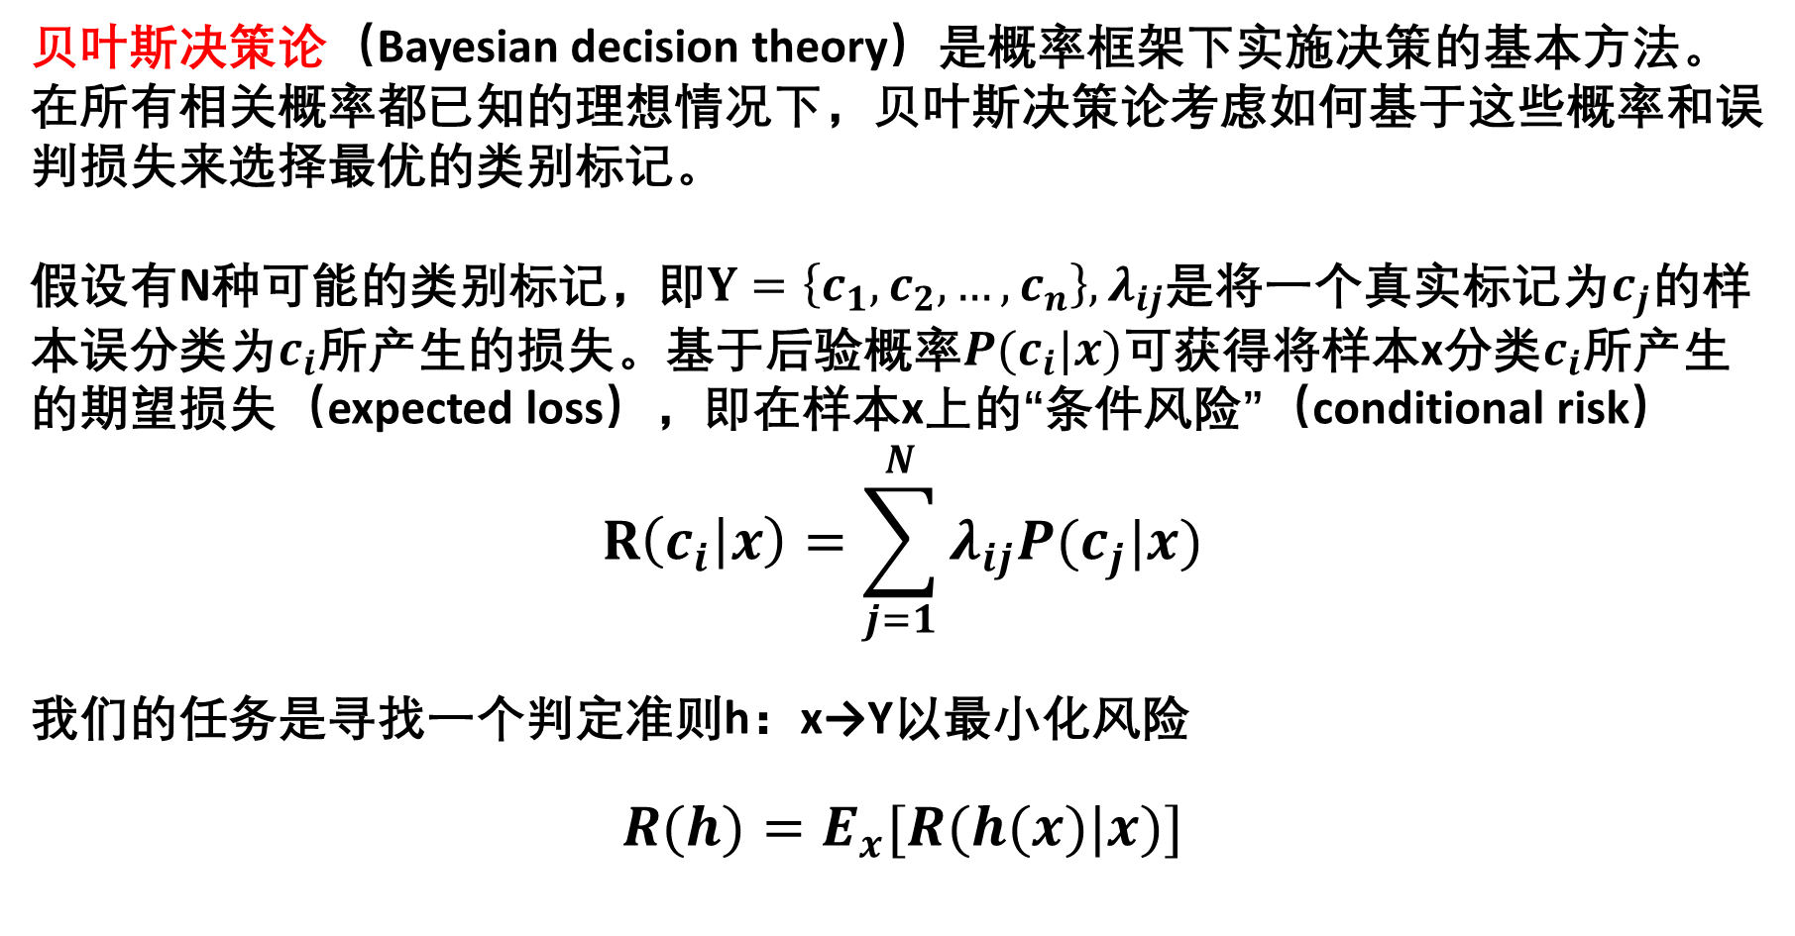
贝叶斯决策论
贝叶斯决策论（Bayesian decision theory）是概率框架下实施决策的基本方法。在所有相关概率都已知的理想情况下，贝叶斯决策论考虑如何基于这些概率和误判损失来选择最优的类别标记。
假设有N种可能的类别标记，即$Y=\left\{c_{1},c_{2},…,c_{n}\right\},λ_{ij}$是将一个真实标记为$c_{j}$的样本误分类为$c_{i}$所产生的损失。基于后验概率$P(c_{i}|x)$可获得将样本x分类$c_{i}$所产生的期望损失（expected loss），即在样本x上的“条件风险”（conditional risk）
$$R\left(c_{i} | x\right)=\sum_{j=1}^{N}{λ_{ij}P(c_{j}|x)}$$
我们的任务是寻找一个判定准则h：x→Y以最小化风险
$$R(h)=E_{x}[R(h(x)|x)]$$
Notes:
贝叶斯决策论（Bayesian decision theory）是概率框架下实施决策的基本方法。在所有相关概率都已知的理想情况下，贝叶斯决策论考虑如何基于这些概率和误判损失来选择最优的类别标记。我们以多分类任务为例来解释他的基本原理
假设有N种可能的类别标记，即$Y=\left\{c_{1},c_{2},…,c_{n}\right\},λ_{ij}$是将应该$标记为c_{j}$的样本误分类为$c_{i}$所产生的损失。基于后验概率$P(c_{i}|x)$可获得将样本x分类$c_{i}$所产生的期望损失（expected loss），也就是在样本x上的“条件风险”（conditional risk），这里给出总风险的公式
$$R\left(c_{i} | x\right)=\sum_{j=1}^{N}{λ_{ij}P(c_{j}|x)}$$
我们的任务是寻找一个判定准则h：在给x分类的时候使得这个条件风险期望最小
$$R(h)=E_{x}[R(h(x)|x)]$$

Slide 5
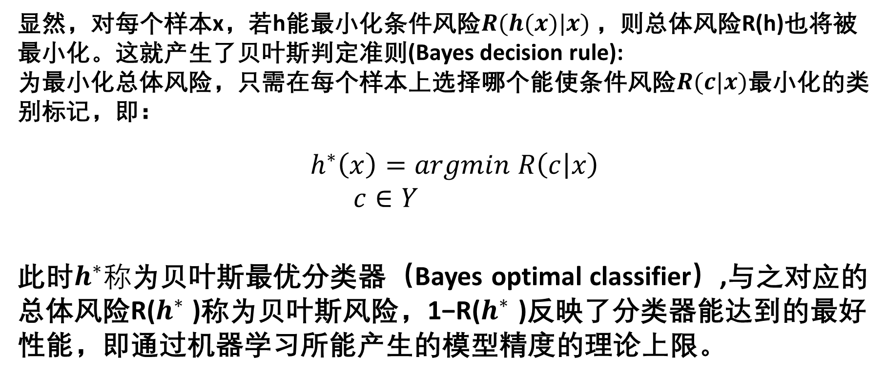
贝叶斯决策论
显然，对每个样本x，若h能最小化条件风险$R(h(x)|x)$ ，则总体风险R(h)也将被最小化。这就产生了贝叶斯判定准则(Bayes decision rule): 为最小化总体风险，只需在每个样本上选择哪个能使条件风险$R(c|x)$最小化的类别标记，即：
$h^{∗}\left(x\right)=argmin R\left(c | x\right)$
$c∈Y$
此时$h^{∗}称$为贝叶斯最优分类器（Bayes optimal classifier）,与之对应的总体风险R($h^{∗}$ )称为贝叶斯风险，1−R($h^{∗}$ )反映了分类器能达到的最好性能，即通过机器学习所能产生的模型精度的理论上限。
Notes:
贝叶斯决策论是基于概率论的决策，应用中还有很多不同更加具体判断最小化风险具体决策准则，比如最小错误率准则，最小平均风险准则，最小最大决策准则，Neyman-Pearson内曼-皮尔逊准则等，根据实际情况选择不同的准则，分别得到不同决策意义下的最优判断。
决策论的东西过于抽象，理论性较强，前面的东西我看的时候给我的感觉就是，非要把很简单的东西用数学公式给搞的很复杂。
我们结合具体案例来说
接下来谈的朴素贝叶斯方法就是基于最小错误率准则的一种决策模型

Slide 6
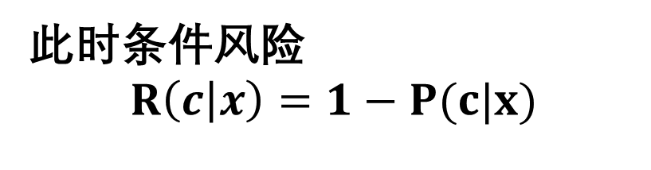
若目标是最小分类误判，则误判损失可写为：
此时条件风险
$$R\left(c | x\right)=1−P(c|x)$$
于是，最小分类错误的贝叶斯最优分类器为
Notes:
其中，P(c） 是类 “先验” （prior ）概率；P(x I c）是样本 x 相对于类标记 c 的类条件概率（class-conditional probability ） ，或称为 “似然” （likelihood); P (x ） 是 用于归一化的 “证据” （evidence）困子．

Slide 7
02
朴素贝叶斯分类
Naive Bayesian classification

Slide 8
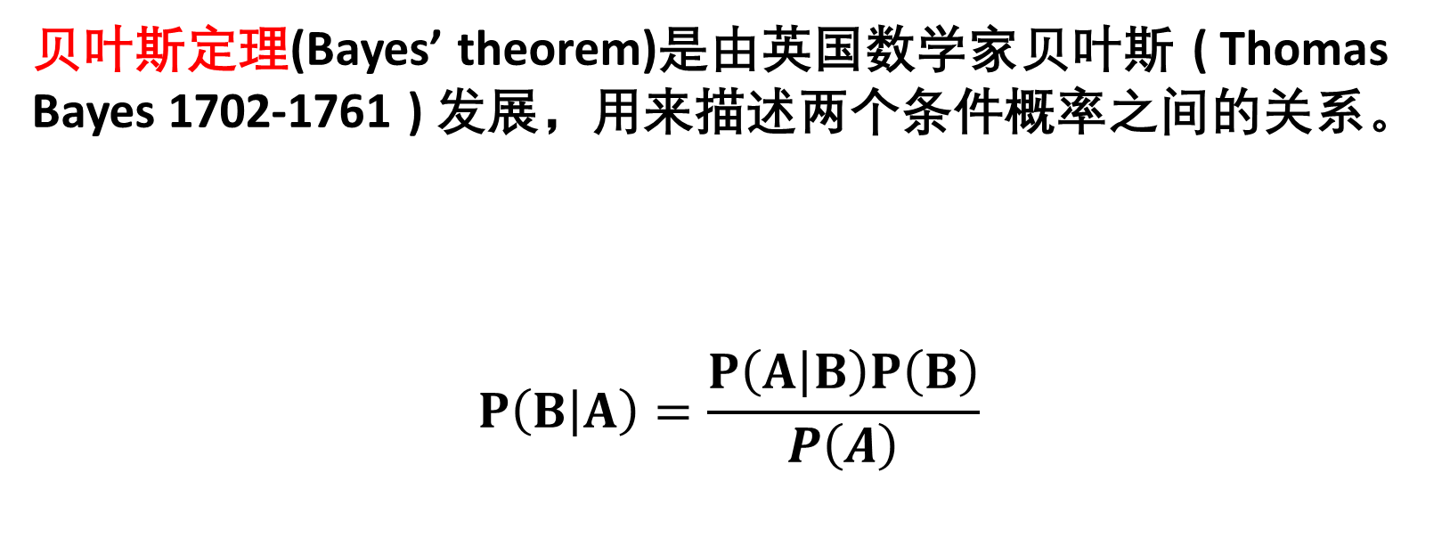
贝叶斯定理
贝叶斯定理(Bayes’ theorem)是由英国数学家贝叶斯 ( Thomas Bayes 1702-1761 ) 发展，用来描述两个条件概率之间的关系。
$$P\left(B | A\right)=\frac{P\left(A | B\right)P\left(B\right)}{P\left(A\right)}$$
朴素贝叶斯分类器（naive Bayes classifier ）采用了 “属性条件独立性假设” ：对 已知类别，假设所有属性相互独立 ．换言之，假设每个属性独立地对分类结果发生影响。
Notes:
先说一下贝叶斯定理(Bayes’ theorem)是由英国数学家贝叶斯发展，用来描述两个条件概率之间的关系。
我们都学过概率统计，里面详细的证明过贝叶斯定理，这里我们就不在赘述，直接给出贝叶斯公式。贝叶斯定理之所以有用，是因为我们在生活中经常遇到这种情况：我们可以很容易直接得出P(A|B)，P(B|A)则很难直接得出，但我们更关心后者，贝叶斯定理就为我们打通从P(A|B)获得P(B|A)的道路。

Slide 9
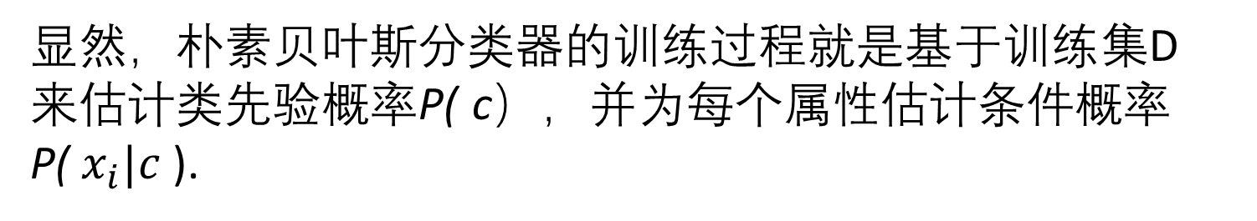
朴素贝叶斯分类：
由于对所有类别来说 P( x ） 相同，因此基于上式的贝叶斯判定准则有
显然，朴素贝叶斯分类器的训练过程就是基于训练集D 来估计类先验概率P( c），并为每个属性估计条件概率 P( $x_{i}|c$ ).
Notes:
朴素贝叶斯分类是一种十分简单的分类算法，叫它朴素贝叶斯分类是因为这种方法的思想真的很朴素，朴素贝叶斯的思想基础是这样的：对于给出的待分类项，求解在此项出现的条件下各个类别出现的概率，哪个最大，就认为此待分类项属于哪个类别。通俗来说，就好比这么个道理，你在街上看到一个黑人，我问你你猜这哥们哪里来的，你十有八九猜非洲。为什么呢？因为黑人中非洲人的比率最高，当然人家也可能是美洲人或亚洲人，但在没有其它可用信息下，我们会选择条件概率最大的类别，这就是朴素贝叶斯的思想基础。
朴素贝叶斯分类的正式定义如下：见ppt
那么现在的关键就是如何计算第3步中的各个条件概率。我们可以这么做：

Slide 10



算法流程
准备工作阶段
确定特征属性
获取训练样本
对每个类别计$P\left(x_{i}\right)$
训练阶段
对每个特征属性计算
所有划分的条件概率
以$P\left(c | x_{i}\right)P(x_{i})$ 最大项作为x所属类别
对每个类别计算
$$P\left(c | x_{i}\right)P(x_{i})$$
应用阶段
Notes:
用一个流程图来展示下，可以看到，整个朴素贝叶斯分类分为三个阶段：
第一阶段——准备工作阶段，这个阶段的任务是为朴素贝叶斯分类做必要的准备，主要工作是根据具体情况确定特征属性，并对每个特征属性进行适当划分，然后由人工对一部分待分类项进行分类，形成训练样本集合。这一阶段的输入是所有待分类数据，输出是特征属性和训练样本。这一阶段是整个朴素贝叶斯分类中唯一需要人工完成的阶段，其质量对整个过程将有重要影响，分类器的质量很大程度上由特征属性、特征属性划分及训练样本质量决定。
第二阶段——分类器训练阶段，这个阶段的任务就是生成分类器，主要工作是计算每个类别在训练样本中的出现频率及每个特征属性划分对每个类别的条件概率估计，并将结果记录。其输入是特征属性和训练样本，输出是分类器。这一阶段是机械性阶段，根据前面讨论的公式可以由程序自动计算完成。
第三阶段——应用阶段。这个阶段的任务是使用分类器对待分类项进行分类，其输入是分类器和待分类项，输出是待分类项与类别的映射关系。这一阶段也是机械性阶段，由程序完成。

Slide 11


估计类别下特征属性划分的条件概率及Laplace校准
特征属性为连续值时，通常假定其值服从正态分布。
$$g\left(x,η,σ\right)=\frac{1}{\sqrt{2π}σ}e^{−\frac{{(x−η)}^{2}}{2σ^{2}}}$$
,
$$P\left(a_{k} | y_{i}\right)=g\left(a_{k},η_{y_{i}},σ_{y_{i}}\right)$$
只要计算出训练样本中各个类别中此特征项划分的各均值和标准差，代入上述公式即可得到需要的估计值
Notes:
我们可以看出，计算各个划分的条件概率P(a|y)是朴素贝叶斯分类的关键性步骤，当特征属性为离散值时，只要很方便的统计训练样本中各个划分在每个类别中出现的频率即可用来估计P(a|y)，下面重点讨论特征属性是连续值的情况。
当特征属性为连续值时，通常假定其值服从高斯分布（也称正态分布）。即：
因此只要计算出训练样本中各个类别中此特征项划分的各均值和标准差，代入上述公式即可得到需要的估计值。均值与标准差的计算在此不再赘述。
另一个需要讨论的问题就是当P(a|y)=0怎么办，当某个类别下某个特征项划分没有出现时，就是产生这种现象，这会令分类器质量大大降低。为了解决这个问题，我们引入Laplace校准，它的思想非常简单，就是对没类别下所有划分的计数加1，这样如果训练样本集数量充分大时，并不会对结果产生影响，并且解决了上述频率为0的尴尬局面。

Slide 12
应用实例：检测SNS社区中不真实账号
问题：对于SNS社区来说，不真实账号（使用虚假身份或用户的小号）是一个普遍存在的问题，作为SNS社区的运营商，希望可以检测出这些不真实账号，从而在一些运营分析报告中避免这些账号的干扰，亦可以加强对SNS社区的了解与监管。
这里我们设C=0表示真实账号，C=1表示不真实账号。
Notes:
下面讨论一个使用朴素贝叶斯分类解决实际问题的例子，为了简单起见，对例子中的数据做了适当的简化。
这个问题是这样的，对于SNS社区来说，不真实账号（使用虚假身份或用户的小号）是一个普遍存在的问题，作为SNS社区的运营商，希望可以检测出这些不真实账号，从而在一些运营分析报告中避免这些账号的干扰，也可以加强对SNS社区的了解与监管。
如果通过纯人工检测，需要耗费大量的人力，效率也十分低下，如能引入自动检测机制，必将大大提升工作效率。这个问题说白了，就是要将社区中所有账号在真实账号和不真实账号两个类别上进行分类，下面我们一步一步实现这个过程。
点一下鼠标
首先设C=0表示真实账号，C=1表示不真实账号。

Slide 13
应用实例：检测SNS社区中不真实账号
1、确定特征属性及划分
a1：日志数量/注册天数，a2：好友数量/注册天数，a3：是否使用真实头像
a1：{a<=0.05, 0.05<a<0.2, a>=0.2}
a2：{a<=0.1, 0.1<a<0.8, a>=0.8}
a3：{a=0（不是）,a=1（是）}
Notes:
我们按照刚才流程图走一遍

Slide 14
2、获取训练样本
这里使用运维人员曾经人工检测过的1万个账号作为训练样本。
3、计算训练样本中每个类别的频率
用训练样本中真实账号和不真实账号数量分别除以一万(c=0,不是虚假账号，c=1，为虚假账号），得到：
P(C=0)=8900/100000=0.89
P(C=1)=1100/100000=0.11

Slide 15


应用实例：检测SNS社区中不真实账号
4、计算每个类别条件下各个特征属性划分的频率
$P\left(a_{1}≤0.05 | C=0\right)=0.3$
$P\left({0.05<a}_{1}<0.2 | C=0\right)=0.5$
$P\left(a_{1}>0.2 | C=0\right)=0.2$
$P\left(a_{1}≤0.05 | C=1\right)=0.8$
$P\left({0.05<a}_{1}<0.2 | C=1\right)=0.1$
$P\left(a_{1}>0.2 | C=1\right)=0.1$
$P\left(a_{2}≤0.1 | C=0\right)=0.1$
$P\left(0.1≤a_{2}≤0.8 | C=0\right)=0.7$
$P\left(a_{2}>0.8 | C=0\right)=0.2$
$P\left(a_{2}≤0.1 | C=1\right)=0.7$
$P\left(0.1<a_{2}<0.8 | C=1\right)=0.2$
$P\left(a_{2}>0.2 | C=1\right)=0.1$
$P\left(a_{3}=0 | C=0\right)=0.2$
$P\left(a_{3}=1 | C=0\right)=0.8$
$P\left(a_{3}=0 | C=1\right)=0.9$
$P\left(a_{3}=1 | C=1\right)=0.1$

Slide 16
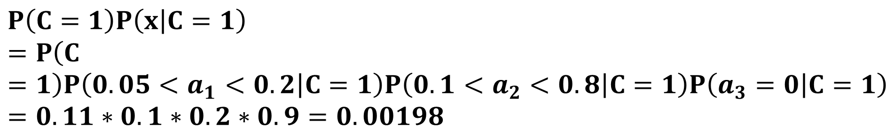
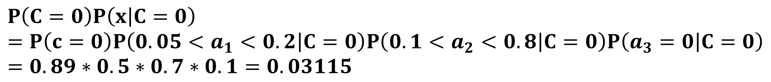
应用实例：检测SNS社区中不真实账号
5、使用分类器进行鉴别
例：有一个账号，头像非真实，日志数量与注册天数的比率为0.1，好友数与注册天数的比率为0.2。
$$P\left(C=1\right)P\left(x | C=1\right)=P\left(C=1\right)P\left(0.05<a_{1}<0.2 | C=1\right)P\left(0.1<a_{2}<0.8 | C=1\right)P\left(a_{3}=0 | C=1\right)=0.11∗0.1∗0.2∗0.9=0.00198$$
$$P\left(C=0\right)P\left(x | C=0\right)=P\left(c=0\right)P\left(0.05<a_{1}<0.2 | C=0\right)P\left(0.1<a_{2}<0.8 | C=0\right)P\left(a_{3}=0 | C=0\right)=0.89∗0.5∗0.7∗0.1=0.03115$$
Notes:
可以看到，虽然这个用户没有使用真实头像，但是通过分类器的鉴别，更倾向于将此账号归入真实账号类别。这个例子也展示了当特征属性充分多时，朴素贝叶斯分类对个别属性的抗干扰性比较强。

Slide 17
03
贝叶斯网络
Bayesian networks
Notes:
前面我们讨论了朴素贝叶斯分类。朴素贝叶斯分类有一个限制条件，就是特征属性必须有条件独立或基本独立（实际上在现实应用中几乎不可能做到完全独立）。当这个条件成立时，朴素贝叶斯分类法的准确率是最高的，但不幸的是，现实中各个特征属性间往往并不条件独立，而是具有较强的相关性，这样就限制了朴素贝叶斯分类的能力。接下来，我们接着之前的例子，讨论贝叶斯分类中更高级、应用范围更广的一种算法——贝叶斯网络。

Slide 18
贝叶斯网络定义
贝叶斯网（Bayesian network），又叫做信念网，它借助有向无环图（DAG）来刻画属性间的依赖关系，并使用条件概率表来描述属性的联合概率分布。
DAG中每一个节点表示一个随机变量，可以是可直接观测变量或隐藏变量，而有向边表示随机变量间的条件依赖；条件概率表中的每一个元素对应DAG中唯一的节点，存储此节点对于其所有直接前驱节点的联合条件概率。
性质:每一个节点在其直接前驱节点的值制定后，这个节点条件独立于其所有非直接前驱前辈节点。
Notes:
有了上述铺垫，我们就可以正式定义贝叶斯网络了。
一个贝叶斯网络定义包括一个有向无环图（DAG）和一个条件概率表集合。DAG中每一个节点表示一个随机变量，可以是可直接观测变量或隐藏变量，而有向边表示随机变量间的条件依赖；条件概率表中的每一个元素对应DAG中唯一的节点，存储此节点对于其所有直接前驱节点的联合条件概率。
贝叶斯网络有一条极为重要的性质，就是我们断言每一个节点在其直接前驱节点的值制定后，这个节点条件独立于其所有非直接前驱前辈节点。
这个性质很类似马尔科夫过程。其实，贝叶斯网络可以看做是Markov链的非线性扩展。这条特性的重要意义在于明确了贝叶斯网络可以方便计算联合概率分布。一般情况下，多变量非独立联合条件概率分布有如下求取公式：

Slide 19
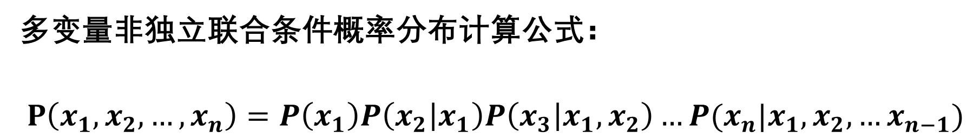
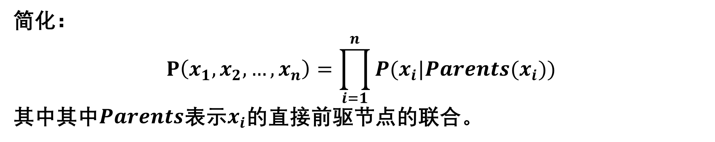
贝叶斯网络定义
多变量非独立联合条件概率分布计算公式：
$$P\left(x_{1},x_{2},…,x_{n}\right)=P\left(x_{1}\right)P\left(x_{2} | x_{1}\right)P\left(x_{3} | x_{1},x_{2}\right)…P(x_{n}|x_{1},x_{2},…x_{n−1})$$
简化：
$$P\left(x_{1},x_{2},…,x_{n}\right)=\prod_{i=1}^{n}{P(x_{i}|Parents(x_{i}))}$$
其中其中$Parents$表示$x_{i}$的直接前驱节点的联合。
Notes:
而在贝叶斯网络中，由于存在前述性质，任意随机变量组合的联合条件概率分布被化简成
Ppt公式
其中Parents表示xi的直接前驱节点的联合，概率值可以从相应条件概率表中查到。
贝叶斯网络比朴素贝叶斯更复杂，而想构造和训练出一个好的贝叶斯网络更是异常艰难。但是贝叶斯网络是模拟人的认知思维推理模式，用一组条件概率函数以及有向无环图对不确定性的因果推理关系建模，因此其具有更高的实用价值。

Slide 20
贝叶斯网络的构造以及学习
1、确定随机变量间的拓扑关系，形成DAG。
2、训练贝叶斯网络。构造条件概率表。
Notes:
接下来谈一谈
构造与训练贝叶斯网络
分为以下两步：
1、确定随机变量间的拓扑关系，形成有向无环图。这一步通常需要领域专家完成，而想要建立一个好的拓扑结构，通常需要不断迭代和改进才可以。
2、训练贝叶斯网络。这一步也就是要完成条件概率表的构造，如果每个随机变量的值都是可以直接观察的，像我们上面的例子，那么这一步的训练是直观的，方法类似于朴素贝叶斯分类。但是通常贝叶斯网络的中存在隐藏变量节点，那么训练方法就是比较复杂，例如使用梯度下降法。

Slide 21
贝叶斯网络的应用
应用领域：
医疗诊断、
信息检索、
电子技术与工业工程等
概括来说：
用于概率推理及决策
Notes:
贝叶斯网络作为一种不确定性的因果推理模型，其应用范围非常广，在医疗诊断、信息检索、电子技术与工业工程等诸多方面发挥重要作用，而与其相关的一些问题也是近来的热点研究课题。例如，Google就在诸多服务中使用了贝叶斯网络。
就使用方法来说，贝叶斯网络主要用于概率推理及决策，具体来说，就是在信息不完备的情况下通过可以观察随机变量推断不可观察的随机变量，并且不可观察随机变量可以多于以一个，一般初期将不可观察变量置为随机值，然后进行概率推理。下面回到之前的例子。

Slide 22
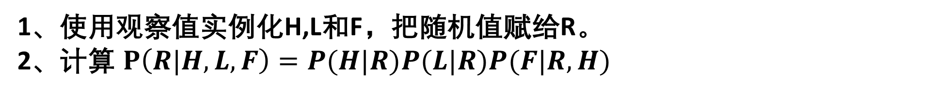
贝叶斯网络的应用示例
之前例子中，四个变量，账号真实性R，头像真实性H，日志密度L，好友密度F。
其中H，L，F是可以观察到的值，而我们最关系的R是无法直接观察的。这个问题就划归为通过H，L，F的观察值对R进行概率推理
1、使用观察值实例化H,L和F，把随机值赋给R。
2、计算 $P\left(R|H,L,F\right)=P(H|R)P(L|R)P(F|R,H)$
Notes:
还是SNS社区中不真实账号检测的例子，我们的模型中存在四个随机变量：账号真实性R，头像真实性H，日志密度L，好友密度F。其中H，L，F是可以观察到的值，而我们最关心的R是无法直接观察的。这个问题就划归为通过H，L，F的观察值对R进行概率推理。推理过程可以如下表示：
1、使用观察值实例化H,L和F，把随机值赋给R。
2、计算 $P\left(R|H,L,F\right)=P(H|R)P(L|R)P(F|R,H)$其中相应概率值可以查条件概率表。
由于上述例子只有一个未知随机变量，所以不用迭代。更一般得，使用贝叶斯网络进行推理的步骤可如下描述：

Slide 23
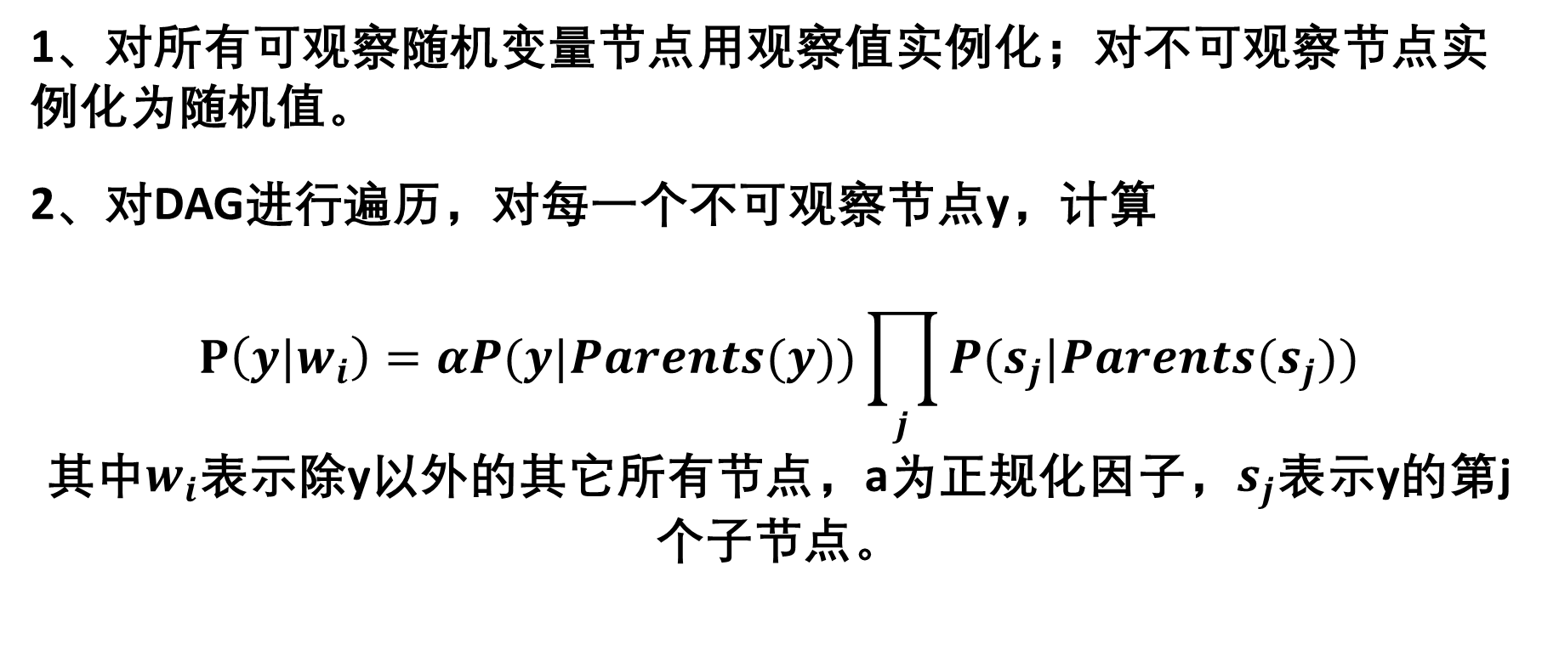
贝叶斯网络推理步骤
1、对所有可观察随机变量节点用观察值实例化；对不可观察节点实例化为随机值。
2、对DAG进行遍历，对每一个不可观察节点y，计算
$$P\left(y|w_{i}\right)=αP(y|Parents(y))\prod_{j}{P(s_{j}|Parents(s_{j}))}$$
其中$w_{i}$表示除y以外的其它所有节点，a为正规化因子，$s_{j}$表示y的第j个子节点。
Notes:
以上只是贝叶斯网络推理的算法之一，另外还有其它算法，这里不再详述。

Slide 24
举例-文本分类

